Slide 1
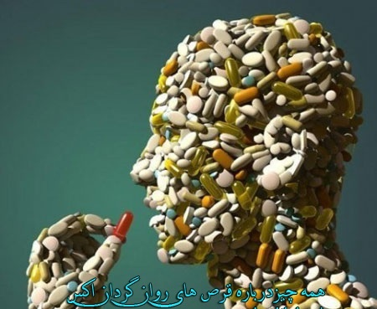
ردپای بی صدا (دانستنیهای قرصهای روانگردان)

Slide 2
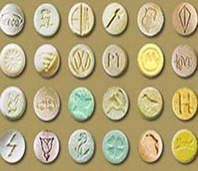
اکستاسی
اکستاسی مخدر جدیدی است که به دنبال مصرف آن شعور ، آگاهی و روان فرد مختل شده ، آستانه تحریک پذیری روانی او را پائین می‌آورد و بر قدرت سنجش واقعیت اثرمی‌گذارد و فرد را مستعد جنون می‌کند .ایجاد اعتماد به نفس بالا و شهامت و همچنین رفع ممنوعیتهای اخلاقی در فرد که از نتایج مصرف این داروهای توهم‌‌زا است فرد می‌تواند منشأ رفتارهای پرخطر و انحرافی بسیارزیادی در مصرف کنندگان آن باشد.
عوارض:
مصرف قرص اكستازي مي‌تواند منجر به نارسايي حاد كليه و يا تخريب كليه شده و زندگي فرد را با خطر مرگ روبه رو كند. مهندس اميرحسين امينيان در گفت‌ وگو با خبرنگار بهداشت و درمان خبرگزاري دانشجويان ايران(ايسنا) منطقه يزد، اظهار داشت: اكستازي يا MDMA(متيل دي اكسيد متا آمفتامين) ماده‌اي است محرك و توهم‌زا كه از تغيير فرمول شيميايي آمفتامين بدست مي‌آيد و به شكل‌هاي مختلفي مانند پودر، ‌كپسول و اغلب به شكل قرص با رنگ‌هاي آبي، قهوه‌اي، ‌قرمز و مارك‌هاي گوناگون مانند ميسوبيشي و سوپرمن و به شكل غير قانوني توليد و در بازار قاچاق مواد مخدر توزيع مي‌شوند.
وي ادامه داد: بعضي تركيبات موجود در اين قرص‌ها با ايجاد دوره‌هاي شديد فراموشي، امكان سوء استفاده جنسي را بدون آن كه فرد قادر به يادآوري آن باشد، ايجاد كرده است.

Slide 3
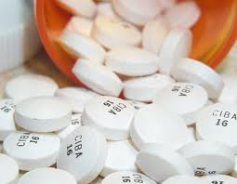
قرص شب امتحان (ریتالین)

Slide 4
«متيل فنيديت «(MPH: Methylphenidate) با نام تجاري «ريتالين» Ritalin توسط كمپاني داروسازي «نوارتين» در سال 1954 به بازار دارويي دنيا عرضه شد. در ابتدا قرار بود اين دارو براي درمان افسردگي، خواب آلودگي در طول روز و سندرم خستگي مزمن استفاده شود؛ اما بتدريج با پيشرفت علم و تجربه هاي گوناگون مشخص شد مي توان از اين دارو در درمان كودكاني كه دچار اختلال بيش فعالي و كم توجهي هستند (ADHD) نيز استفاده كرد. در ابتدا تمام ماجرا از كالج هاي آمريكايي و استراليايي شروع شد. قرص «ريتالين» خواصي شبيه آمفتامين (همان قرصي كه به اكستازي مشهور است) دارد. آمفتامين ها گروهي از داروها هستند كه از نظر ساختماني با ناقل هاي عصبي نوراپي نفرين، اپي نفرين و دوپامين مربوطند و به نام «داروهاي مقلد سمپاتيك» يا «محرك سيستم عصبي مركزي» نيز معروفند. آمفتامين ها معمولاً به شکل پودر سفيدرنگ و گاهي سفيد متمايل به قهوه اي روشن يا سفيد چرک مشاهده مي شوند

Slide 5
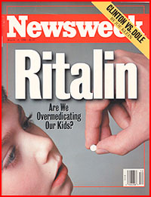
عوارض مصرف مقادير زياد ريتالين: 1. از دست دادن اشتها و سوء تغذيه و كاهش وزن 2. لرزش و پرش عضلات 3. تب، تشنج و سردرد 4. نامنظم شدن ضربان قلب و تنفس که در مواردي مي تواند به شکل خطرناکي ادامه پيدا کند 5. تکرار حرکات و اعمال بي هدف 6. بروز حالت هاي پارانوييد(سوء ظن)، توهم و هذيان 7. ضايعات پوستي مزمن و احساس حرکت و جنبش حشرات در زير پوست 8. خودکشي و مرگ (تاکنون در چند مورد سوء مصرف ريتالين منجر به مرگ شده است).

Slide 6
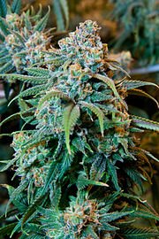
ماری‌جوآنا

Slide 7
ماری‌جوآنا
گیاه‌شناسی
Cannabis
Source plant(s)
شاه‌دانه ساتیوا، کانابیس ایندیکا Cannabis ruderalis
Part(s) of plant
گل
Geographic origin
آسیای مرکزی و آسیای جنوبی
Active ingredients
تتراهیدروکانابینول، cannabidiol، cannabinol، tetrahydrocannabivarin
Main producers
افغانستان، کانادا، چین، کلمبیا، هند، مکزیک، اسپانیا، تایلند، ترکیه، آمریکا
Legal status
AU: Prohibited (S9)
CA: Schedule II
UK: Class B
US: Schedule I
UN: Narcotic Schedule I

Slide 8
ماریجوآنا، گُل، گِراس، مرجان،علف و یا ماری، گُلِ خشکِ گیاه شاه‌دانه(به انگلیسی: Cannabis) است که از آن به‌عنوان محرک و داروی روان‌گردانِ طبیعی استفاده می‌شود و در بین مصرف‌کنندگان در ایران بیشتر با نام گل، ماری یا مرجان شناخته شده است. به جز ماری‌جوانا، ترکیبات دیگری از گیاه شاه‌دانه نظیر حشیش و روغن حشیش نیز به‌دست می‌آید.
تتراهیدروکانابینول، ترکیبِ مؤثر همهٔ فراورده‌های گیاه شاهدانه و عامل اصلیِ آثارِ سرخوشی‌آورِ آن است. تَمدد اعصاب، درون‌اندیشی و افزایش اشتها از مهم‌ترین آثارِ دلخواه ذهنی و جسمیِ ماری‌جوانا است و از عوارض موقتیِ مهم مصرف آن می‌توان به کاهش حافظهٔ کوتاه‌مدت، خشکی دهان، سرخی‌دیدگان، اختلال در مهارت‌های حرکتی، و گاهی احساس اضطراب و وحشت اشاره کرد. مصرف درازمدت این ماده ممکن است اعتیاد روانی به همراه داشته باشد.

Slide 10
ال اس دی (L.S.D) یک ماده مخدر توهم زا است . ابتدا شما را با این ماده ی مخدر آشنا کرده و از اثرات، عوارض، اعتیاد و … آن می گوییم. ال. اس. دی (d-lysergic acid diethylamide) با نام های اسید، حبه قرص، سفر، نقطه های ریز، شیشه پنجره، آسمان آبی، کاغذ خشک کن. که در سال ۱۹۴۳ توسط آلبرت هوفمن کشف شد، قوی ترین ماده توهم زایی است که تاکنون شناخته شده است. تأثیرات رفتاری آن حتی با دوز ۲۰ میکروگرم هم دیده شده است. LSD دارویی است که احساس شخص را نسبت به جایی که در آن است مختل می‌کند و اگر زیاد مصرف شود باعث ایجاد توهم می‌شود. ال. اس. دی از قارچی که بر روی چاودار یا سایر غلات رشد می‌کند؛ به دست می‌آید. ولی به طور مصنوعی هم ساخته می‌شود. مقدار کم ال. اس. دی برای مصارف پژوهشی به طور قانونی تهیه می‌شود و بیشتر به صورت قرص، کپسول و مایع در آزمایشگاههای غیر قانونی برای پخش در خیابان ها تولید می‌شود (گاهی به صورت یک ورقه ژلاتین یا یک قطعه کاغذ خشک کن که هر مربع آن یک دوز است). دوره حداکثر مصرف آن در اواخر دهه ۶۰ و اوایل دهه ۱۹۷۰ در اوج هیپی گری بوده است. LSD در کبد متابولیزه می‌شود و نیمه عمر آن در بدن تقریباً ۲ ساعت است. متابولیت های آن اثرات روانگردان ندارند

Slide 11
اثرات مصرف (LSD)
اثرات مصرف LSD می‌تواند غیر قابل پیش بینی باشد. این اثرات به میزان مصرف، شخصیت مصرف کننده و در موارد اندکی به محیط و محل مصرف LSD بستگی دارد. معمولاً تأثیرات آن ۳۰ تا ۶۰ دقیقه پس از مصرف ظاهر می‌شود و ۶ تا ۱۲ ساعت به طول می‌انجامد. ۴ ساعت اول که بیشترین تأثیر LSD وجود دارد؛ یک Trip نامیده می‌شود. مقدار معمول خیابانی LSD از ۵۰ تا ۳۰۰ میکروگرم است که به همین علت می‌توان LSD را بر روی کاغذ خشک کن یا پشت تمبرهای پستی نیز قرار داد. یکی از اثرات LSD ایجاد تغییرات هیجانی و حسی در مصرف کننده است. این تغییرات بیشتر از علایم فیزیکی مصرف است. معمولاً شخص مصرف کننده ابتدا دچار هیجان ها و احساسات شدید و متفاوتی می‌شود و یا احساسات و هیجانات او به سرعت تغییر می‌کند. اگر مصرف LSD بیشتر شود؛ مصرف کننده دچار توهمات بصری لذت بخشی می‌شود. درک مصرف کننده از زمان و از خودش تغییر می‌کند. گاه ممکن است به نظر برسد حواس پنج گانه با هم مخلوط شده اند. حس لامسه بیشتر می‌شود. مصرف کننده ممکن است حس کند رنگ ها را می‌شنود و یا صداها را می‌بیند. به این حالت حس آمیزی (Synesthesia) می‌گویند. در بسیاری افراد، این تغییرات حواس باعث ایجاد ترس و وحشت می‌شوند. اگر مصرف LSD یک “سفر خوب” باشد مصرف کننده احساس سرخوشی و پرواز می‌کند و اگر یک “سفر بد” باشد، مصرف کننده دچار حس بدی می‌شود. معمولاً اثرات مصرف LSD پس از ۱۲ ساعت رو به تحلیل می‌رود. تأثیرات فیزیکی اولیه انگشت شمارند و شامل سرگیجه، بی حسی، خستگی، ضعف عضلات و لرزش، رفلکس های سریع، افزایش فشار خون، ضربان قلب و دمای بدن، آسیب دیدن مهارت های حرکتی (اختلال تعادل)، تهوع و تشنج می‌شوند. مهم ترین علایم فیزیکی آن قهقهه های ناگهانی است. این قهقهه ها ممکن است در برابر اتفاقاتی که معمولاً خنده دار نیستند؛ پیش بیاید و اغلب هم قابل کنترل نیستند. تغییرات مهم در قوه درک، فکر و خلق با فاصله زمانی اندکی پس از اثرات فیزیکی ظاهر می‌شوند

Slide 12
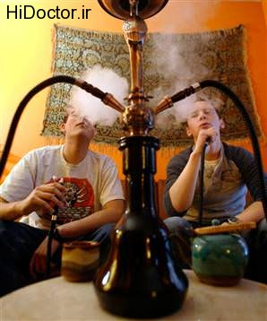
طعم دهنده قلیان و آسیب های آن

Slide 13
آیا راجع به آسیب های مواد تشکیل دهنده طعم دهنده های قلیان ها اطلاعی دارید و میدانید چه آسیب هایی به سلامتی تان وارد می کنند
رئیس مرکز سلامت کار و محیط وزارت بهداشت نسبت به افزودنی‌های معطر به تنباکوی قلیان که سرطان‌زاست، هشدار داد و گفت: جای تأسف است که یک جوان برای تهیه نان باید نیم ساعت وقت بگذارد ولی برای تهیه سیگار حداکثر سه دقیقه وقت می‌گذارد.
خسرو صادق‌نیت رئیس مرکز سلامت کار و محیط وزارت بهداشت راهکارهای سازمان بهداشت جهانی به‌منظور کاهش دخانیات در کشورها را مثبت ارزیابی کرد و اظهار داشت: یکی از راهکارها افزایش مالیات به‌منظور کاهش مصرف است و دیگری ساماندهی عرضه است.
وی افزود: جای تأسف است که یک جوان برای تهیه نان باید نیم ساعت وقت بگذارد ولی برای تهیه سیگار حداکثر سه دقیقه وقت می‌گذارد و ما با همکاری وزارت صنایع، ساماندهی این کار را دنبال می‌کنیم.
صادق‌نیت با بیان اینکه بسته‌بندی دخانیات نیز نباید اغواکننده باشد، گفت: یکی دیگر از کارهایمان ساده‌سازی پاکت‌های سیگار است تا برای دختران جوان جذاب نباشد؛ دیگر اقدام نیز ممنوعیت استفاده از مواد معطر است که هم‌اینک در قلیان استفاده می‌شود.
وی این افزودنی‌ها را صنعتی و سرطان‌زا دانست و گفت: یکی از مواد، بنزن است که ظرف سه سال ایجاد سرطان خون می‌کند؛ تنباکوهای معطر نیز عموماً کپک‌زده و خراب هستند که با مواد افزودنی آن را قابل استفاده می‌کنند.
صادق‌نیت با اشاره به عملکرد کلینیک‌های ترک سیگار گفت: این شبکه در شهرها در حال تکمیل است و در کنار آن، مراکز بهداشتی نیز به مراکز مشاوره ترک دخانیات مجهز می‌شوند و مردم می‌توانند این خدمات مشاوره را به‌صورت رایگان دریافت کنند

Slide 14
به امید آگاهی نسل جوان از خطرات مواد مخدر و
جامعه ای عاری از اعتیاد

